Slide 1

基于HikariCP数据库连接池监控
Apache SkyWalking PMC
Xin Zhang
2020/11/14

Slide 2
关于我
张 鑫
Apache SkyWalking PMC
GITHUB: https://github.com/ascrutae

Slide 3

一个悲伤的故事

Slide 4
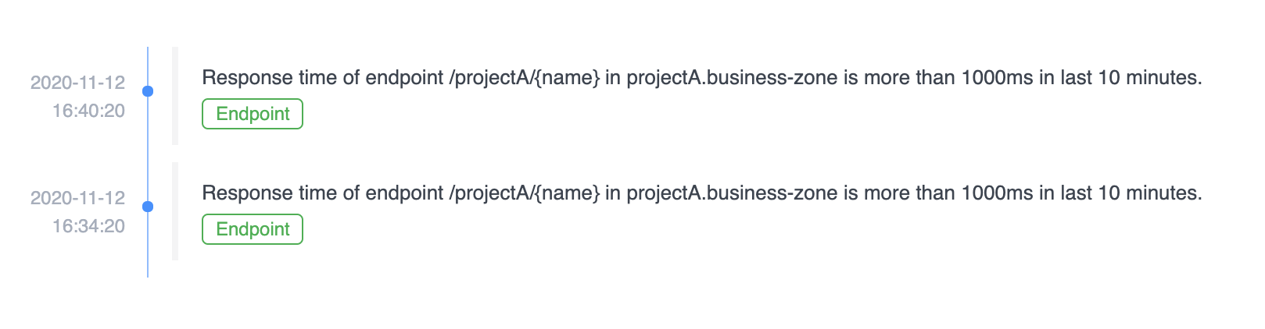
我的应用告警了

Slide 5
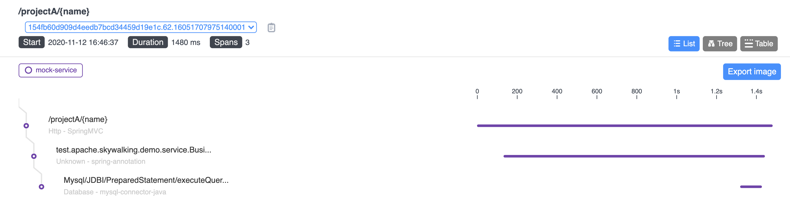
慢Trace

Slide 6
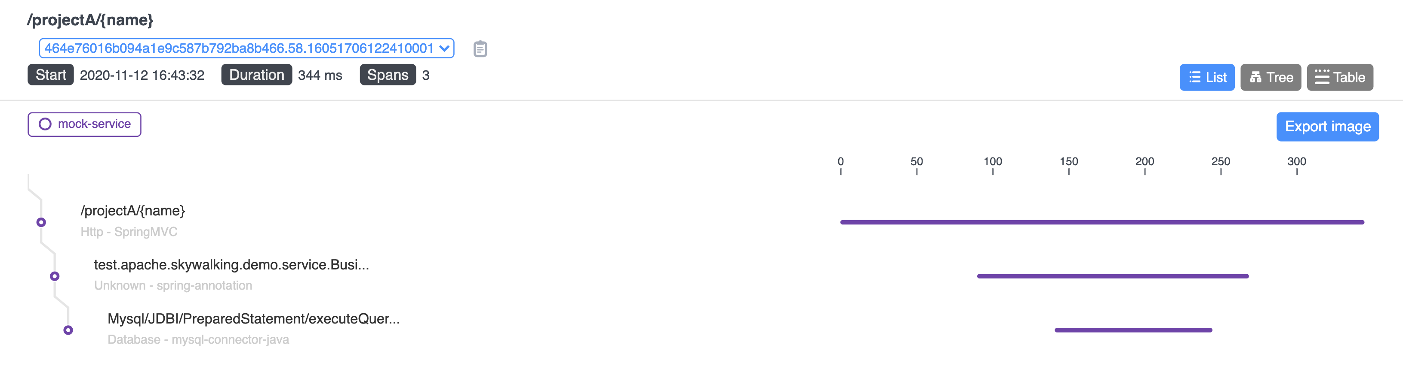
正常Trace

Slide 7
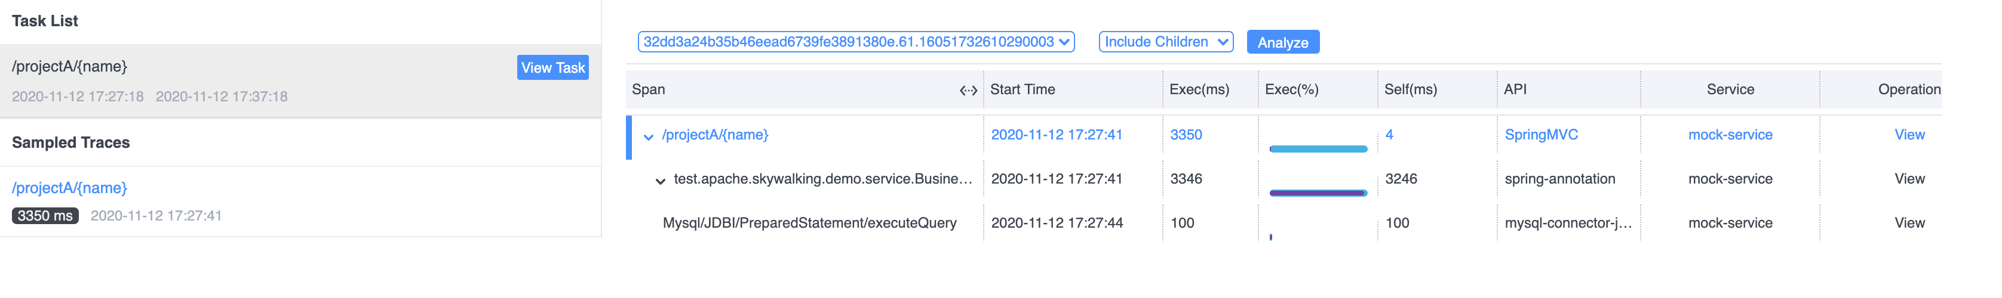
时间消耗大杀器 - Profile

Slide 8
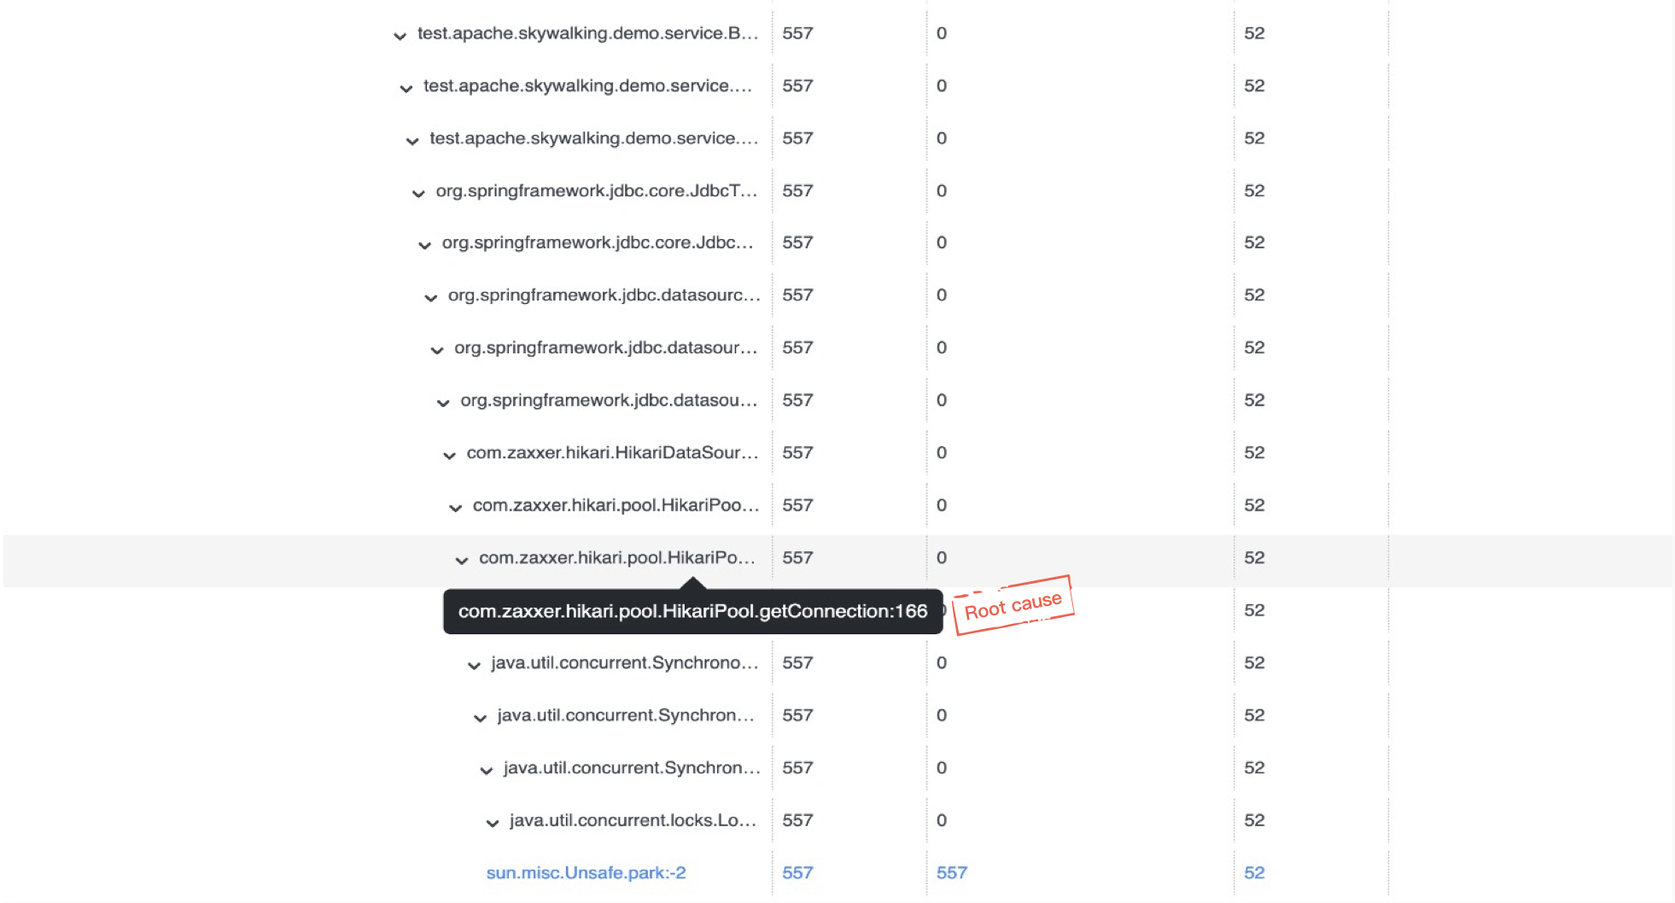
定位问题根因

Slide 9
数据库连接池
优势
资源重用
更快的系统反应速度

Slide 10
常用的配置参数
MAX_POOL_SIZE
MIN_IDLE
MAX_IDLE
CONNECTION_TIME_OUT

Slide 11
可能带来的性能问题
连接池泄漏
由于配置不正确，获取连接的延迟

Slide 12
连接泄漏的评估指标
获取连接错误率
活跃连接数变化趋势
获取连接的延时

Slide 13
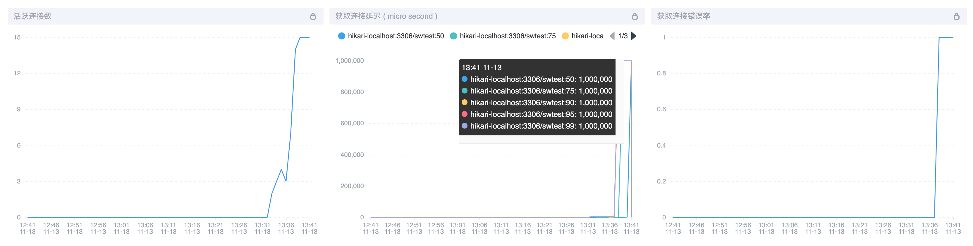
连接池泄漏

Slide 14
获取连接延时

Slide 15
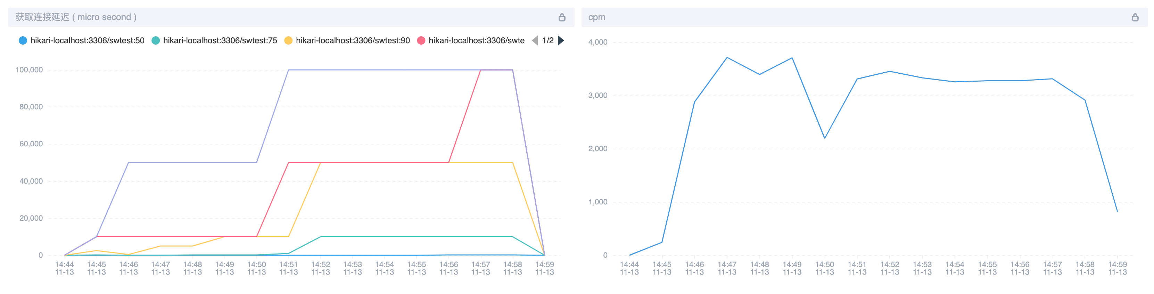
获取连接延时对TPS的影响

Slide 16

新的想法
PreparedStatement命中率
业务数据库梳理，分析Trace涉及的数据表

Slide 17

FAQ

Slide 18

THANKS

